Slide 1
Osvietenstvo
Obdobie prekonávania sporu medzi empirizmom a racionalizmom

Slide 2
Vznik a charakteristika osvietenstva
vzniklo v Anglicku v 17. storočí ako dôsledok spoločenských premien
najväčší rozmach dosiahlo vo Francúzsku
cieľ - zmeniť spoločenské pomery v Európe
  Osvietenský absolutizmus
  revolúcia
rozšírilo sa do všetkých oblastí Európy
Hlavné znaky:
úsilie o emancipáciu rozumu
rozum si uvedomuje svoju samostatnosť a osobitosť

Slide 3
Základné myšlienky osvietenstva
Človek nie je od prírody skazený
Cieľom života je život sám, nie život po smrti
Základnou podmienkou dobrého života na zemi je oslobodenie ľudskej mysli od nevedomosti a povier
Človek – oslobodený je schopný dospieť k pokroku a dokonalosti
Všetko je prepojené a tvorí súčasť skvelého plánu láskavej prozreteľnosti

Slide 4




Galéria predstaviteľov vo Francúzsku
Voltaire
Diderot
Montesquieu
Rousseau

Slide 5
Francois-Marie Arouet – Voltaire
1694 - 1779
Nevytvoril samostatný filozofický systém, formuloval
odporúčania pre francúzsku filozofiu vychádzajúc z anglickej
filozofie.
osvojenie pozitívnych výdobytkov Lockovej empirickej filozofie
v oblasti vedy odporúčal orientovať sa na Newtonovu fyziku
deizmus
náboženská tolerancia – predpoklad pre občianske spolužitie
Optimálna forma vlády – parlamentarizmus
Dielo: Filozofické /Anglické/ listy, Filozofický slovník

Slide 6
Charles Luis Montesquieu
1689 - 1755
Dielo: Perzské listy, Duch zákonov / O duchu zákonov/
Roku 1728 navštívil uhorský snem – v Bratislave
Filozofia - sociálna
V centre záujmu – štát a náboženská tolerancia
Príroda aj spoločnosť sa riadia všeobecne platnými zákonitosťami
Rozpracoval deľbu moci, ktorú navrhol Locke / zákonodarná, výkonná a federatívna/
Štát – ovplyvňujú geografické činitele, preceňovanie viedlo k jednostrannosti, cnosť je princípom republiky, česť princípom monarchie
  Ideálna forma moci – konštitučná monarchia

Slide 7
Denis Diderot 1713 - 1784
Dielo: Jakub –fatalista, Rameauov synovec, písal aj romány ( Mníška)
patril medzi mechanistických materialistov
tvorca a vydavateľ Encyklopédie / 1751 /
ontológia: základ – hmota – postupne prechádza od nižších foriem k vyšším
Gnozeológia – skúsenosť usmerňovaná čiastočne rozumom
princíp všeobecnej rovnosti ľudí / politickej/, poukázal na individuálne rozdiely medzi ľuďmi
Náboženstvo – pochybnosti o zázrakoch
Ďalší predstavitelia mechanického materializmu:
Julien Offrai de la Metrie – Človek stroj, Paul Holbach, Claude A. Helvetius

Slide 8
Jean Jacques Rousseau
1718 - 1771
Dielo: Rozprava o vedách a umeniach, Emil, alebo o výchove,Rozprava o pôvode a základoch nerovnosti medzi ľuďmi, Spoločenská zmluva
Filozofia: - proti materializmu, deista, kritika spoločnosti,
- zástanca prirodzeného stavu
- hlásal návrat k prírode
- štát – musí zaručiť slobodu každého občana, spoločenská zmluva uzavretá medzi občanmi ich zaväzuje navzájom chrániť slobodu a šťastie, všeobecná vôľa

Slide 9
Význam osvietenstva
Vplyv na revolučný pohyb v Európe – Francúzsko
Vznik osvietenského absolutizmu- Rakúsko, Prusko, Rusko
Na Slovensku – ovplyvnilo formovanie národného hnutia a vznik viacerých učených spoločností
  Michal Institoris Mošovský, Samuel Tešedík, J.I.Bajza, J.Fándly

Slide 10
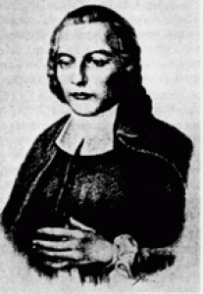
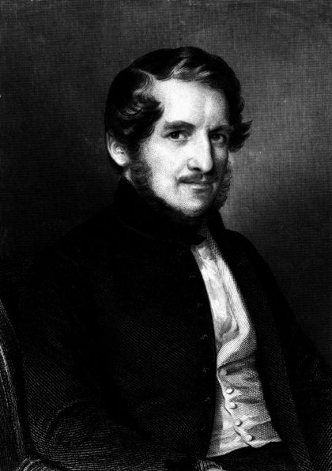
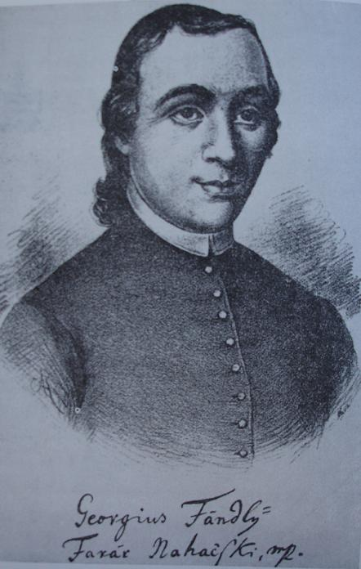
Slovenskí predstavitelia - galéria
Samuel Tešedík Jozef Ignác Bajza
Juraj Fándly

Slide 11
Ďakujem za pozornosť
Str. 77 – 83 – aj vplyv osvietenstva na Slovensku

